Slide 1
Программирование на стороне сервера. PHP.
Паттерн Model View Controller
Model-view-controller (MVC, «Модель-представление-поведение», «Модель-представление-контроллер») — архитектура программного обеспечения, в которой модель данных приложения, пользовательский интерфейс и управляющая логика разделены на три отдельных компонента, так, что модификация одного из компонентов оказывает минимальное воздействие на другие компоненты.
Шаблон MVC позволяет разделить данные, представление и обработку действий пользователя на три отдельных компонента
Модель (Model). Модель предоставляет данные (обычно для View), а также реагирует на запросы (обычно от контроллера), изменяя своё состояние.
Представление (View). Отвечает за отображение информации (пользовательский интерфейс).
Поведение (Controller). Интерпретирует данные, введённые пользователем, и информирует модель и представление о необходимости соответствующей реакции.
Важно отметить, что как представление, так и поведение зависят от модели. Однако модель не зависит ни от представления, ни от поведения. Это одно из ключевых достоинств подобного разделения. Оно позволяет строить модель независимо от визуального представления, а также создавать несколько различных представлений для одной модели.

Slide 2
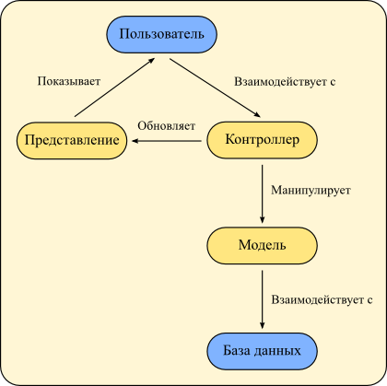
Программирование на стороне сервера. PHP.
Паттерн Model View Controller

Slide 3
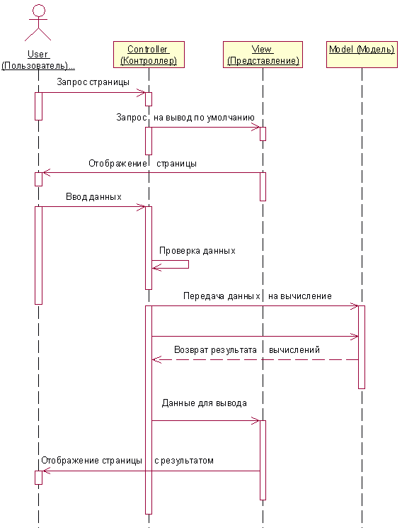
Программирование на стороне сервера. PHP.
Паттерн Model View Controller

Slide 4
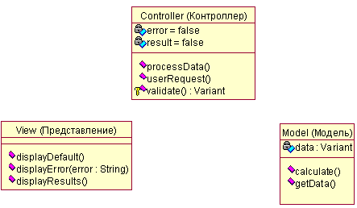
Программирование на стороне сервера. PHP.
Паттерн Model View Controller

Slide 5
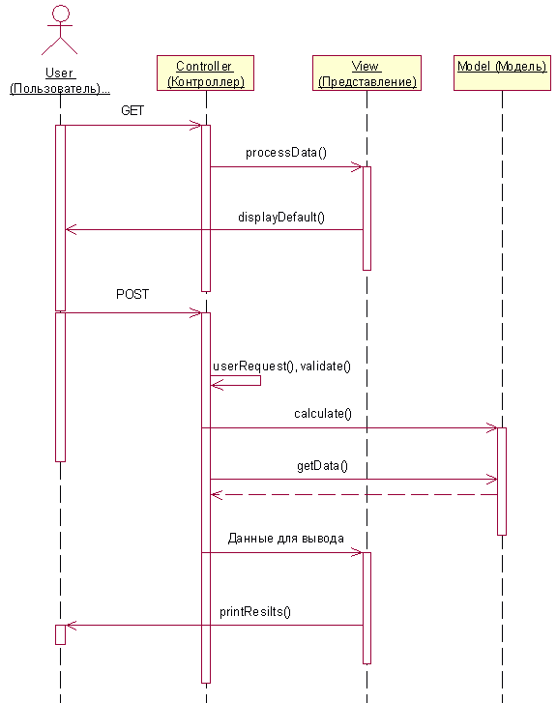
Программирование на стороне сервера. PHP.
Паттерн Model View Controller
Пример

Slide 6
Программирование на стороне сервера. PHP.
Паттерн Model View Controller
Создание одной точки входа

Slide 7
Программирование на стороне сервера. PHP.
Паттерн Model View Controller
Apache mod_rewrite
Модуль mod_rewrite является программным модулем веб сервера Apache (он не будет выполняться другими веб-серверами).
Основная функция mod_rewrite — манипуляция с URL.
Модуль оперирует с полными URL (включая path-info) и в контексте сервера (конфигурация задается в файле настроек Apache - httpd.conf) и в контексте каталога (конфигурация задается в файле .htaccess, расположенном в данном каталоге) и даже может генерировать части строки запроса в качестве результата. Преобразованный результат может приводить к внутренней обработке, внешнему перенаправлению запроса или даже к прохождению через внутренний прокси модуль Apache.

Slide 8
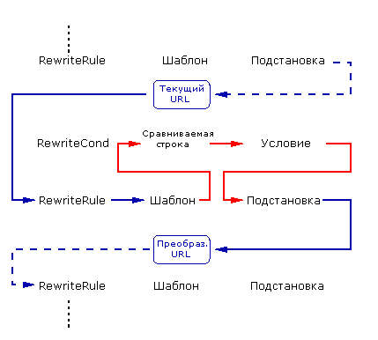
Программирование на стороне сервера. PHP.
Паттерн Model View Controller
Apache mod_rewrite
Директивы mod_rewrite
  RewriteEngine
  RewriteRule
  RewriteCond
  RewriteBase
  RewriteOptions
  RewriteLog
  RewriteLogLevel
  RewriteLock
  RewriteMap

Slide 9
Программирование на стороне сервера. PHP.
Паттерн Model View Controller
Apache mod_rewrite
Самые важные директивы mod_rewrite:
RewriteEngine: Включает/выключает механизм mod_rewrite для текущего запроса.
RewriteCond: определяет условия для какого-либо правила. Перед директивой RewriteRule располагаются одна или несколько директив RewriteCond. Следующее за ними правило преобразования(RewriteRule) рассматривается только тогда, когда URI соответствует условиям этих директив(RewriteCond).
RewriteRule: Описывает правило изменения адреса URL.

Slide 10
Программирование на стороне сервера. PHP.
Паттерн Model View Controller
Apache mod_rewrite
Синтаксис директивы RewriteEngine имеет вид:
RewriteEngine on|off
Директива RewriteEngine включает или выключает работу механизма преобразований URL.
Если она установлена в положение off модуль RewriteRule не работает.
Эту директиву целесообразно использовать для выключения модуля mod_rewrite вместо простого комментирования директив RewriteRule.

Slide 11
Программирование на стороне сервера. PHP.
Паттерн Model View Controller
Apache mod_rewrite
Синтаксис директивы RewriteCond имеет вид:
RewriteCond СравниваемаяСтрока Условие
Директива RewriteCond определяет условия работы для какого-либо правила, идущего следом.
СравниваемаяСтрока - строка которая может содержать следующие дополнительные конструкции в дополнении к простому тексту:
  RewriteRule обратные_связи: Это обратные связи вида
  $N
  (0 <= N <= 9) предоставляющие доступ к сгруппированным частям (в круглых скобках!) шаблона из соответствующей директивы RewriteRule (единственной, следующей сразу за текущим набором директив RewriteCond).
  RewriteCond обратные_связи: Это обратные связи вида
  %N
  (1 <= N <= 9) предоставляющие доступ к сгруппированным частям (в круглых скобках!) шаблона из соответствующей директивы RewriteCond в текущем наборе условий.
  RewriteMap расширения: Это расширения вида
  ${mapname:key|default}
  Переменные сервера: Это переменные вида
  %{NAME_OF_VARIABLE}

Slide 12
Программирование на стороне сервера. PHP.
Паттерн Model View Controller
Apache mod_rewrite
Переменные сервера
HTTP Headers (заголовки)
  %{HTTP_USER_AGENT}
  %{HTTP_REFERER}
  %{HTTP_COOKIE}
  %{HTTP_FORWARDED}
  %{HTTP_HOST}
  %{HTTP_PROXY_CONNECTION}
  %{HTTP_ACCEPT}
Request (переменные запроса)
  %{REMOTE_ADDR}
  %{REMOTE_HOST}
  %{REMOTE_USER}
  %{REMOTE_IDENT}
  %{REQUEST_METHOD}
  %{SCRIPT_FILENAME}
  %{PATH_INFO}
  %{QUERY_STRING}
  %{AUTH_TYPE}
Server (переменные сервера)
  %{DOCUMENT_ROOT}
  %{SERVER_ADMIN}
  %{SERVER_NAME}
  %{SERVER_ADDR}
  %{SERVER_PORT}
  %{SERVER_PROTOCOL}
  %{SERVER_SOFTWARE}
Время
  %{TIME_YEAR}
  %{TIME_MON}
  %{TIME_DAY}
  %{TIME_HOUR}
  %{TIME_MIN}
  %{TIME_SEC}
  %{TIME_WDAY}
  %{TIME}
Специальные
  %{API_VERSION}
  %{THE_REQUEST}
  %{REQUEST_URI}
  %{REQUEST_FILENAME}
  %{IS_SUBREQ}

Slide 13
Программирование на стороне сервера. PHP.
Паттерн Model View Controller
Apache mod_rewrite
Условие - это шаблон условия, т.е., какое-либо регулярное выражение применяемое к текущему экземпляру СравниваемойСтроки, т.е., СравниваемаяСтрока просматривается на поиск соответствия Условию.
Есть некоторые специальные варианты Условий. Вместо обычных строк с регулярными выражениями можно также использовать один из следующих вариантов:
  '<Условие' (лексически меньше)
  Условие считается простой строкой и лексически сравнивается с СравниваемаяСтрока. Истинно если СравниваемаяСтрока лексически меньше чем Условие.
  '>Условие' (лексически больше)
  Условие считается простой строкой и лексически сравнивается с СравниваемаяСтрока. Истинно если СравниваемаяСтрока лексически больше чем Условие.
  '=Условие' (лексически равно)
  Условие считается простой строкой и лексически сравнивается с СравниваемаяСтрока. Истинно если СравниваемаяСтрока лексически равно Условие, т.е. эти две строки полностью одинаковы (символ в символ). Если Условие имеет вид "" (две кавычки идущих подряд) - сравнивает СравниваемаяСтрока с пустой строкой.
  '-d' (является ли каталогом)
  СравниваемаяСтрока считается путем, проверяется существование этого пути и то что этот путь является каталогом.
  '-f' (является ли обычным файлом)
  СравниваемаяСтрока считается путем, проверяется существование этого пути и то что этот путь является обычным файлом.

Slide 14
Программирование на стороне сервера. PHP.
Паттерн Model View Controller
Apache mod_rewrite
  '-s' (является ли обычным файлом с ненулевым размером)
  СравниваемаяСтрока считается путем, проверяется существование этого пути и то что этот путь является обычным файлом, размер которого больше нуля.
  '-l' (является ли символической ссылкой)
  СравниваемаяСтрока считается путем, проверяется существование этого пути и то что этот путь является символической ссылкой.
  '-F' (проверка существования файла через подзапрос)
  Проверяет через все списки контроля доступа сервера, существующие в настоящий момент, является ли СравниваемаяСтрока существующим файлом, доступным по этому пути. Для этой проверки используется внутренний подзапрос, поэтому используйте эту опцию с осторожностью — это отрицательно сказывается на производительности сервера!
  '-U' (проверка существования URL через подзапрос)
  Проверяет через все списки контроля доступа сервера, существующие в настоящий момент, является ли СравниваемаяСтрока существующим URL, доступным по этому пути. Для этой проверки используется внутренний подзапрос, поэтому используйте эту опцию с осторожностью — это отрицательно сказывается на производительности сервера!

Slide 15
Программирование на стороне сервера. PHP.
Паттерн Model View Controller
Apache mod_rewrite
Дополнительно возможно устанавливать специальные флаги для Условия добавляя
[flags]
третьим аргументом в директиву RewriteCond.
Flags список следующих флагов разделенных запятыми:
'nocase|NC' (регистронезависимость)
Этот флаг эффективен только для сравнений между СравниваемаяСтрока и Условие. Он не работает при проверках в файловой системе в подзапросах.
'ornext|OR' (ИЛИ следующее условие)
Пример:
RewriteCond %{REMOTE_HOST} ^host1.* [OR]
RewriteCond %{REMOTE_HOST} ^host2.* [OR]
RewriteCond %{REMOTE_HOST} ^host3.*
RewriteRule ...правило RewriteRule...

Slide 16
Программирование на стороне сервера. PHP.
Паттерн Model View Controller
Apache mod_rewrite
Обобщенный синтаксис директивы RewriteRule имеет вид:
RewriteRule Pattern Substitution [Optional Flags]
* Pattern - регулярное выражение шаблона. Если URL соответствует шаблону, то правило выполняется. Иначе правило пропускается.
* Substitution - новый URL, который будет использоваться вместо соответствующего шаблону адреса.
* [Optional Flags] - один или несколько флагов, которые определяют поведение правила.
Возможно добавить в файл .htaccess столько правил RewriteRule, сколько нужно. Модуль mod_rewrite проходит все правила каждый раз при запросе, обрабатывая соответствующие адресу URL.
Если правило изменяет запрашиваемый URL на новый адрес, то новый URL используется дальше при проходе по файлу .htaccess, и может соответствовать другому правилу RewriteRule, размещающемуся далее в файле. (Если нужно изменить такое поведение, то надо использовать флаг L ("последнее правило").)

Slide 17
Программирование на стороне сервера. PHP.
Паттерн Model View Controller
Apache mod_rewrite
Синтаксис регулярных выражений:
  ^ - начало строки
  $ - конец строки
  . - (точка) любой символ
  (a|b) - a или b
  (...) - выбор группы
  [abc] - любой символ из диапазона (a или b или c)
  [^abc] - ни один символ из диапазона (ни a или b или c)
  a? - символ a 1 или 0 раз
  a* - символ a 0 или более раз
  a+ - символ a 1 или более раз
  a{3} - символ a точно 3 раза
  a{3,} - символ a более 3 раз
  a{3,6} - символ a от 3 до 6 раз
  !(pattern) ! - отрицание

Slide 18
Программирование на стороне сервера. PHP.
Паттерн Model View Controller
Apache mod_rewrite
Флаги RewriteRule
  R[=code] Перенаправление на новый URL по заданному коду
  F Forbidden (отправляет заголовок 403)
  G Больше не существует (Gone)
  P Прокси (Proxy)
  L Последнее правило
  N Следующий
  C Chain
  T=mime-type Установка mime-type
  NS Skip if internal sub-request
  NC Не зависимый от регистра символов
  QSA Append query string (Прибавляет строку запроса)
  NE Не отменяет результат
  PT Через
  S=x Пропустить следующие x правил
  E=var:value Устанавливает переменную окружения "var" в "value".

Slide 19
Программирование на стороне сервера. PHP.
Паттерн Model View Controller
Apache mod_rewrite
Коды ответа сервера:
  301 Moved permanently (Перемещен постоянно)
  302 Moved temporarily (Перемещен временно)
  403 Forbidden (Запрещено)
  404 Not found (Файл не файден)
  410 Gone (Больше не существует)

Slide 20
Программирование на стороне сервера. PHP.
Паттерн Model View Controller
Apache mod_rewrite
Пример 1
RewriteEngine on
RewriteRule ^dummy\.html$ http://www.google.com/ [R=301]
В данном примере реализовано следующее:
RewriteEngine on - включаем механизм mod_rewrite
RewriteRule ^dummy\.html$ http://www.google.com/ [R=301] - перенаправялем запросы к странице dummy.html на сайт Google, используя код HTTP ответа – 301(Moved Permanently (Перемещено окончательно)).
Если теперь открыть веб-браузер и посетить страницу dummy.html на данном сайте, произойдет перенаправление на сайт http://www.google.com.

Slide 21
Программирование на стороне сервера. PHP.
Паттерн Model View Controller
Apache mod_rewrite
Пример 2
RewriteEngine on
RewriteCond %{REQUEST_FILENAME} !-f
RewriteCond %{REQUEST_FILENAME} !-d
RewriteRule ^(.*)$ index.php?route=$1 [L,QSA]

Slide 22
Программирование на стороне сервера. PHP.
Паттерн Model View Controller
Apache mod_rewrite
Пример 3
RewriteEngine on
RewriteBase /img/
RewriteCond %{HTTP_REFERER} !^$
RewriteCond %{HTTP_REFERER} !^http://www\.yourdomain\.com.* [NC]
RewriteRule .* - [F]
RewriteEngine on
RewriteBase /
RewriteCond %{HTTP_REFERER} !^http://www\.yourdomain\.com.* [NC]
RewriteCond %{HTTP_REFERER} !^$
RewriteRule \.(jpe?g|gif|png|css|swf)$ - [F]

Slide 23
Программирование на стороне сервера. PHP.
Паттерн Model View Controller
Apache mod_rewrite
Пример 4
RewriteEngine on
RewriteRule ^([a-z]+)/([0-9]*)/([0-9]*)/([0-9]*)/$
/index.php?show=$1&year=$2&month=$3&day=$4

Slide 24
Программирование на стороне сервера. PHP.
Паттерн Model View Controller
Apache mod_rewrite
Пример 5
RewriteEngine on
RewriteCond %{HTTP_USER_AGENT} ^Mozilla/3.*
RewriteRule ^foo\.html$ foo.NS.html [L]
RewriteCond %{HTTP_USER_AGENT} ^Lynx/.* [OR]
RewriteCond %{HTTP_USER_AGENT} ^Mozilla/[12].*
RewriteRule ^foo\.html$ foo.20.html [L]
RewriteRule ^foo\.html$ foo.32.html [L]

